Slide 1
Dungeon Rush Játék Terv
A prezentációt készítette: Tóth Károly Attila és Meng Balázs Sándor

Slide 2
Dungeon Rush Játék Terv
A prezentációt készítette: Tóth Károly Attila és Meng Balázs Sándor

Slide 3
A játék történetéről röviden:
Dungeon Rush Játék Terv
A játékos fejlődése:
Cél: Egy ördög legyőzése ami egy misztikus bányában van.
A főszereplő: Egy öreg harcos aki a (játékos) fogja legyőzni ezt a szőrnyet
Az út: A bánya amin keresztül megy a játékosunk rengeteg szörnyen és banditán át.
A prezentációt készítette: Tóth Károly Attila és Meng Balázs Sándor

Slide 4
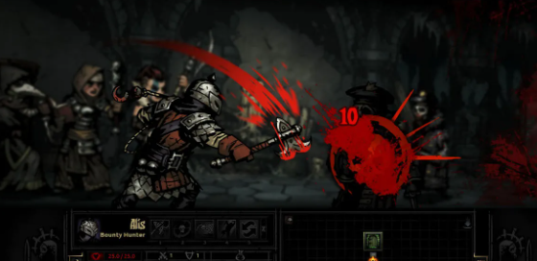
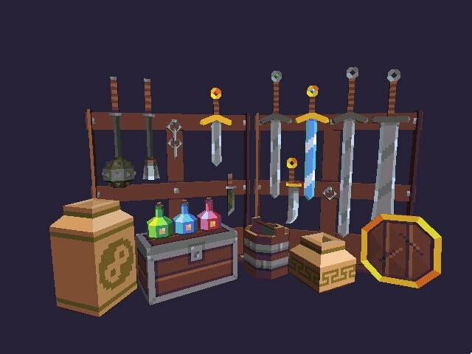
A játékos fejlődése:
A játék történetéről röviden:
A játékos úgy tud fejlődni ,hogy a bányában minél több szörnyet ől meg és felfedezi a bánya többi részét.
Ezek mellett tud vásárolni fegyvereket árusoktól vagy a megölt szörnyektől felszedi a fegyvert.

Slide 5
Fegyverek a játékban:
3 fajta fegyver típus van. Varázs, Távolharci, Közelharci.
Mindegyik szörnynek van egy fegyvertípusra gyengéje.

Slide 6
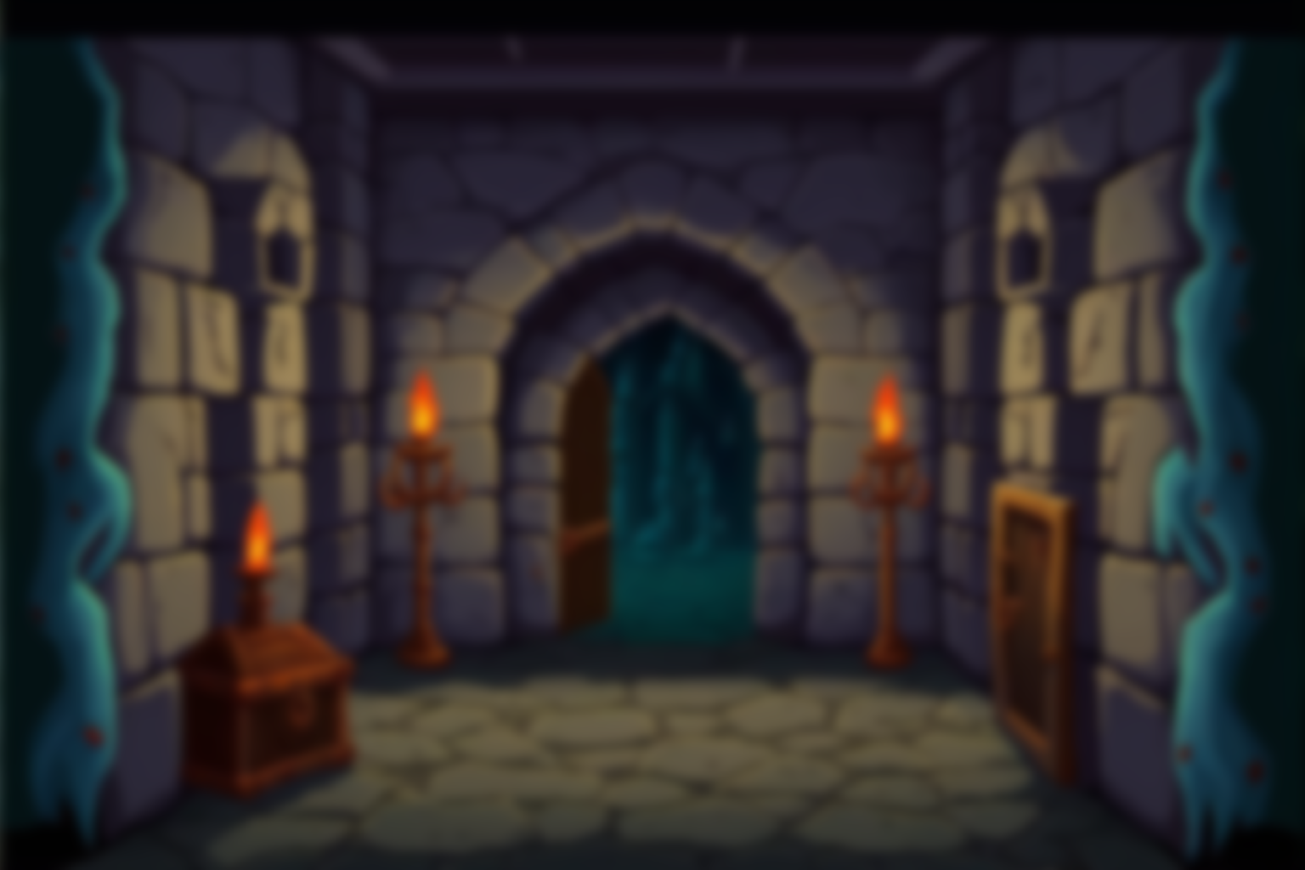
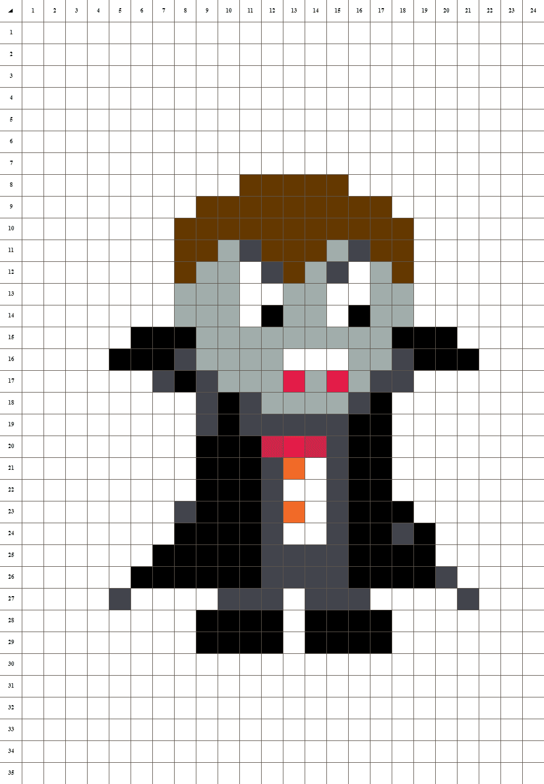
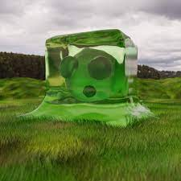
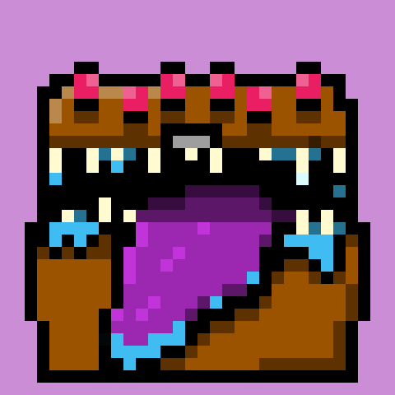
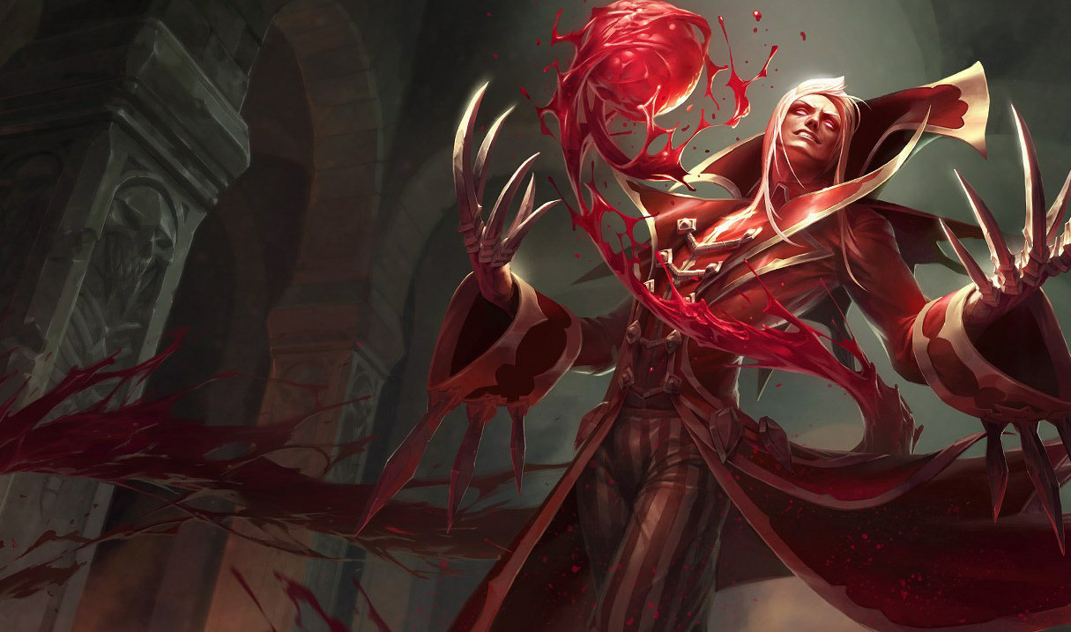
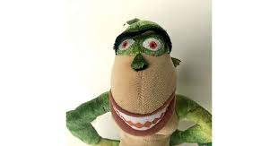
Pályák:
A játékban összesen 5 pálya van.
Minél nagyobb a pálya szintje annál nehezebb lesz majd legyőzni a szörnyeket.
Átlehet járni a pályák közt.
Kivétel az utolsó mert az ott lesz a játék vége.

Slide 7

Szörnyek:
Összesen 9 szörnnyel találkozhatunk a játékban
Amelyeknek különböző képessége is van. Például a vámpírnak vannak messzi támadásai, de van sárkány is ami tűzgolyót lő rá a játékosunkra.

Slide 8

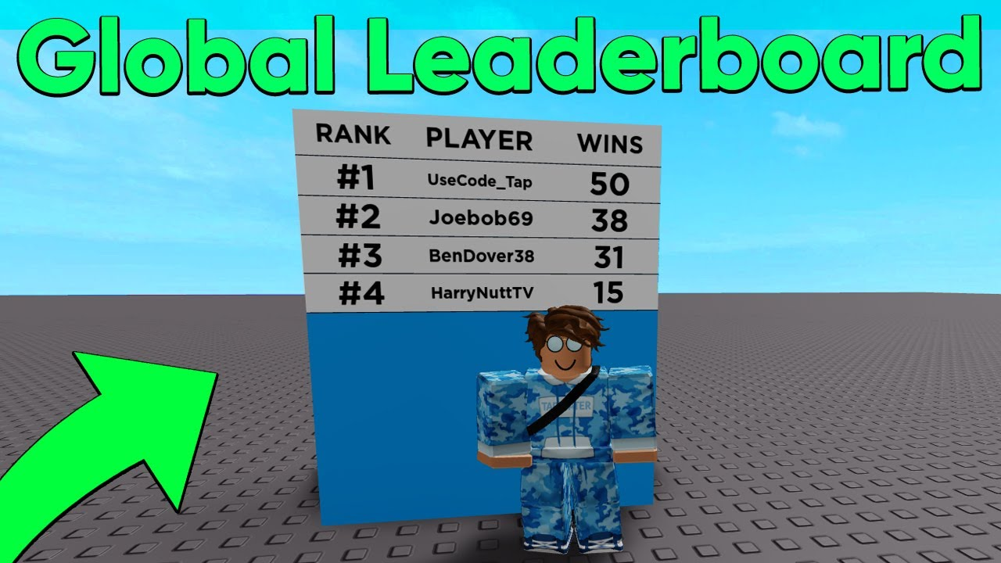
Rangsor:
Miután a játékos befejezte a játékot lesz egy összefoglaló statisztikai adatsora ami megmutatja ,hogy mennyi szörnyet ölt, pénzt költött, és hanyas szintre vitte a karakterét.

Slide 9

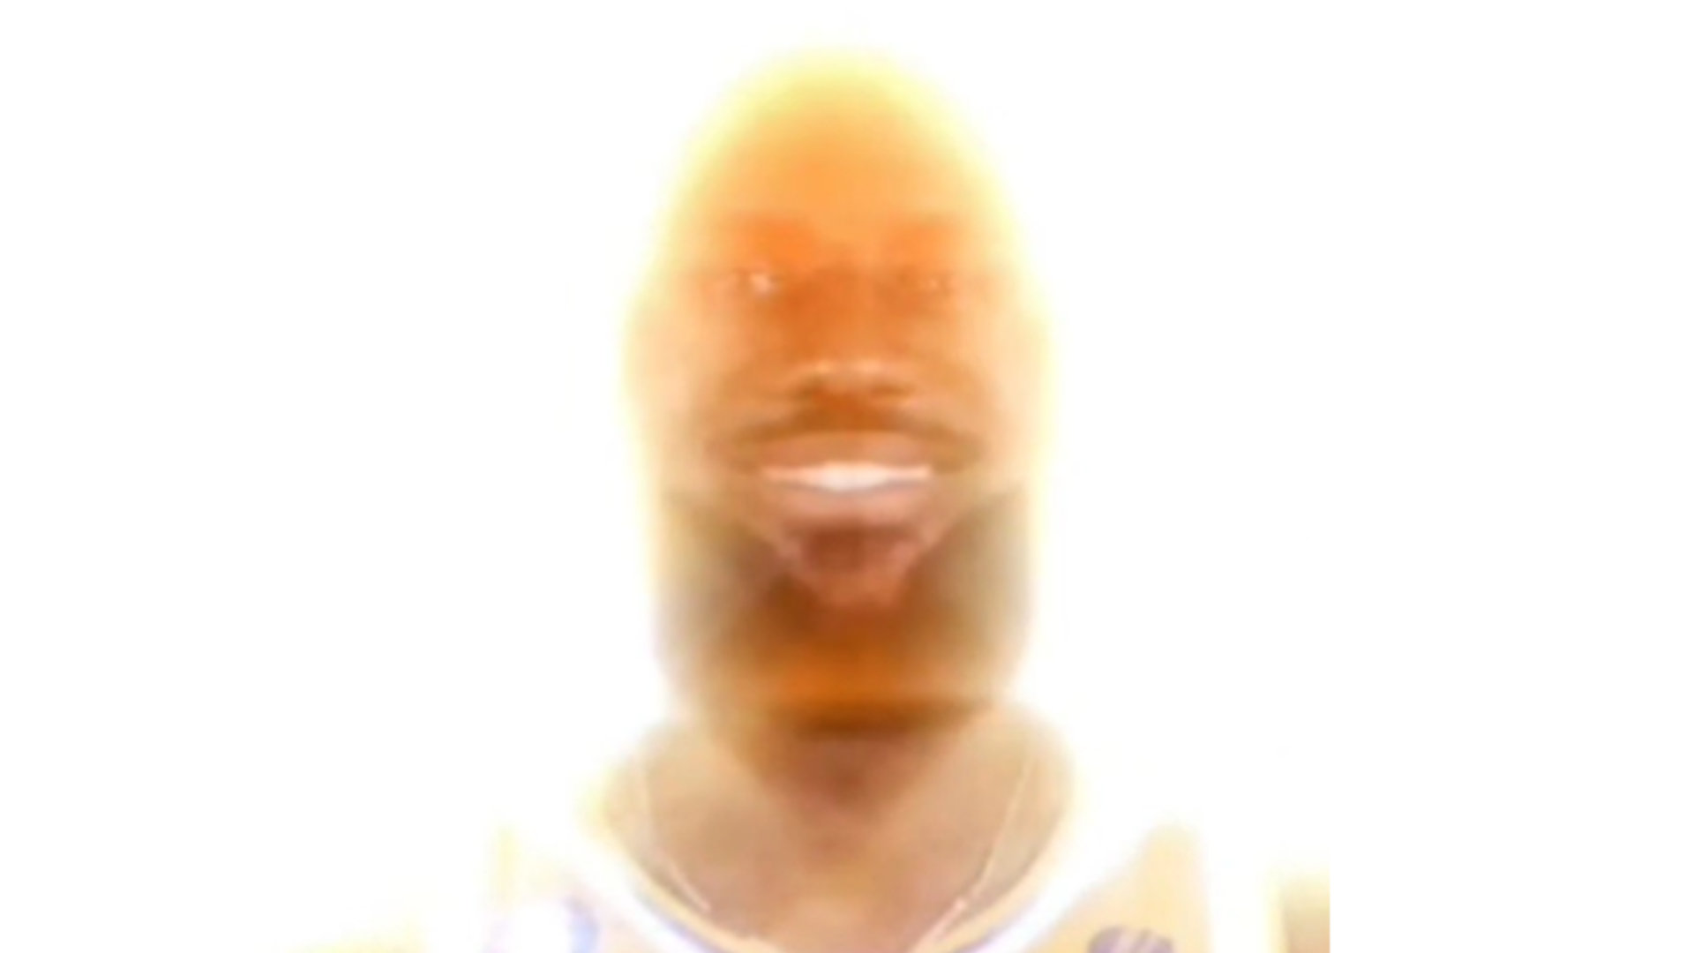
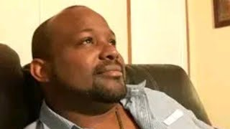

KöszöNJÜK Szépen A Figyelmet!

